Slide 1
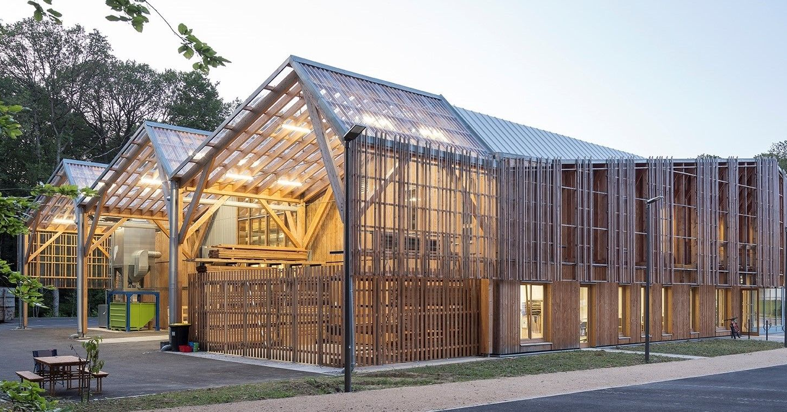

Hôtel Innovation Bois – Haha Architecture
Pôle Bois, communauté d’agglomération d’Épinal
Ihédate - Les ressources du territoire, entre exploitation et préservation
22 mai 2026

Slide 2

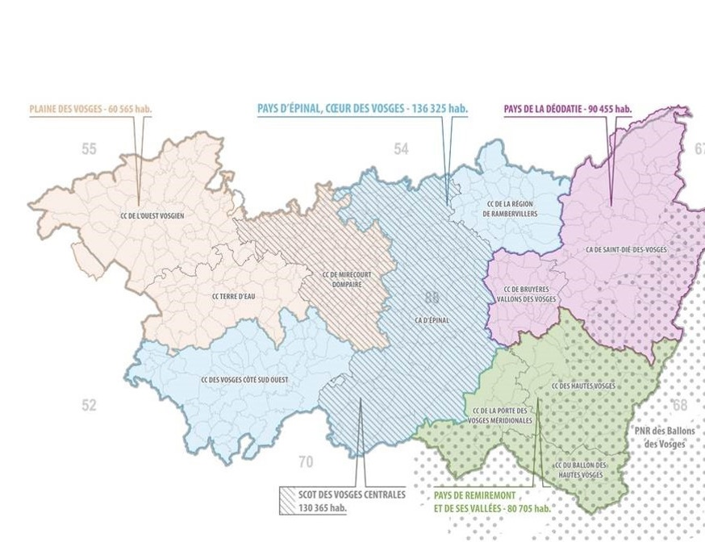


Pôle Développement Économique
La Communauté d’Agglomération d’Épinal…
78 communes - 114 000 habitants
Compétences statutaires de la Communauté d’Agglomération d’Épinal:
  Aménagement du territoire
  Habitat
  Enseignement supérieur
  Eau, assainissement, GEMAPI
  Protection et mise en valeur de l’environnement
  Petite enfance
  Action sociale
  Politique de la ville
  Équipements sportifs, culturels et de loisirs
  Tourisme
  Développement économique
POURQUOI ? : Loi NOTRe du 7 août 2015
NOTRe : Nouvelle Organisation Territoriale de la République
Communauté d’Agglomération d’Epinal – Pôle Bois - 2025

Slide 3
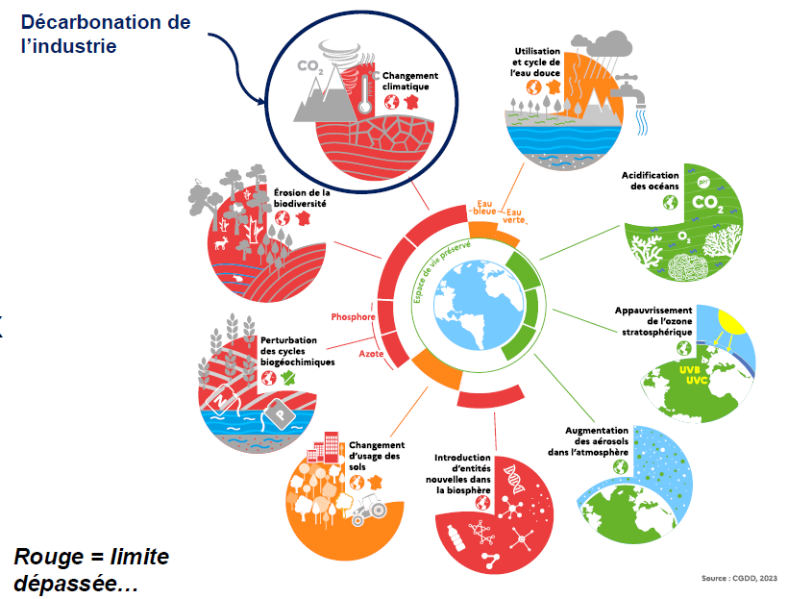
La décarbonation, un enjeu parmi d’autres

Slide 4

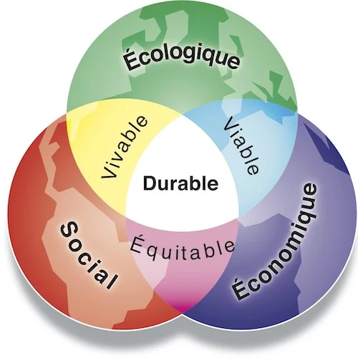
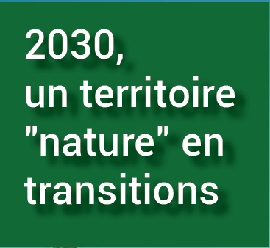
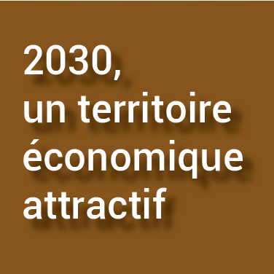
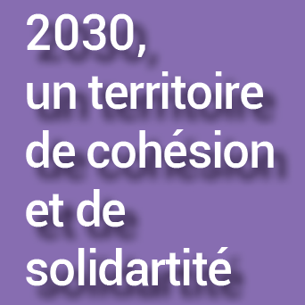


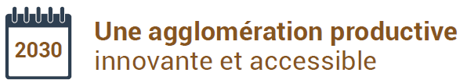


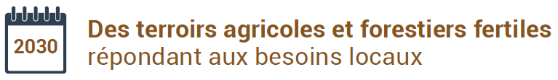
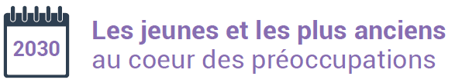

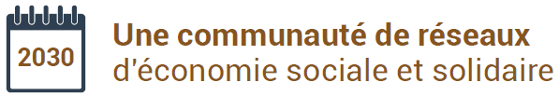
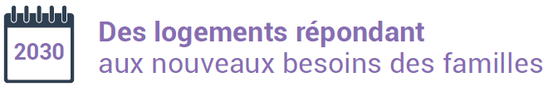
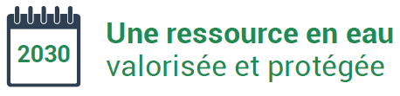
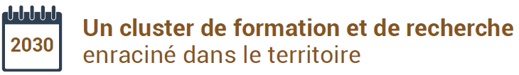

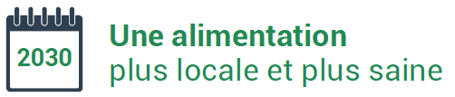
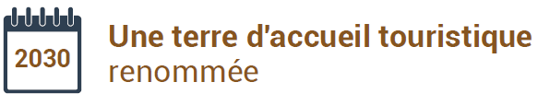

Contexte : Les Défis du UN PROJET DE TERRITOIRE
ECOLOGIQUE
ECONOMIQUE
SOCIAL

Slide 5

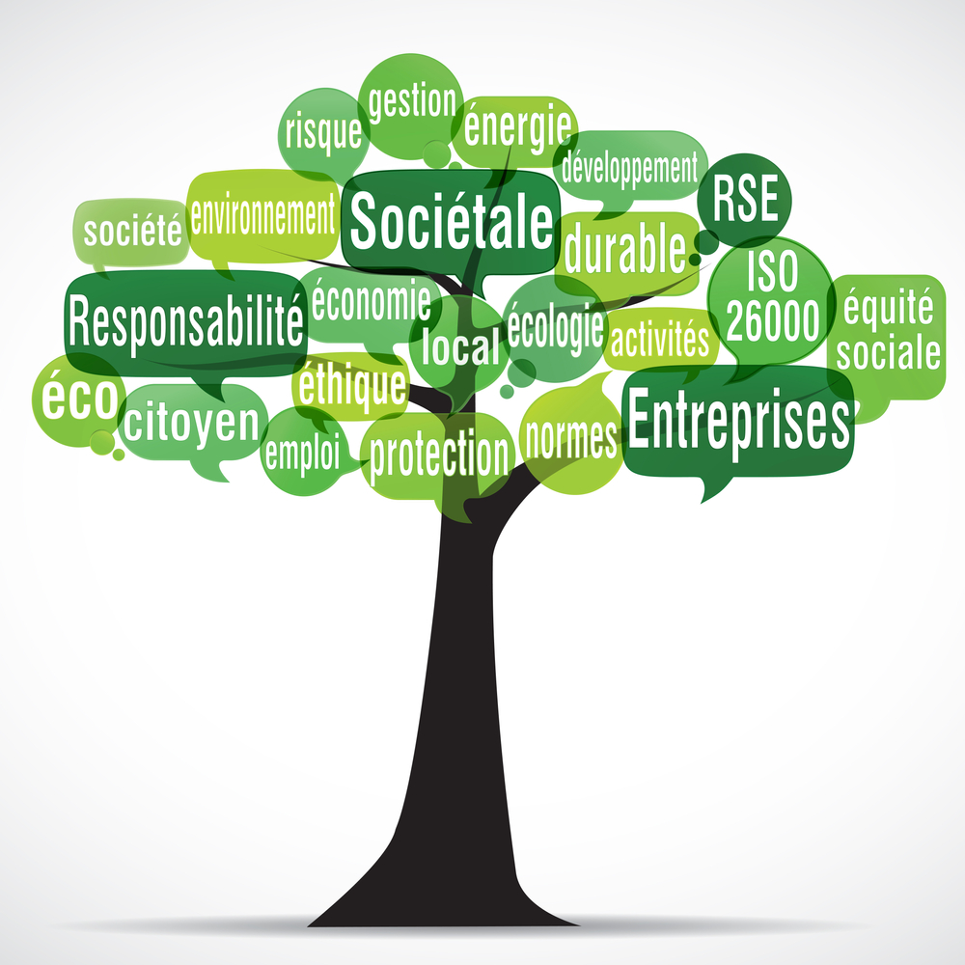
Structuration – Les OUTILS
Axe 1
Filières d’excellence
Axe 2
L’Ecosystème d’Accompagnement
Axe 3
Le Foncier des Zones d’Activités et les friches

Slide 6

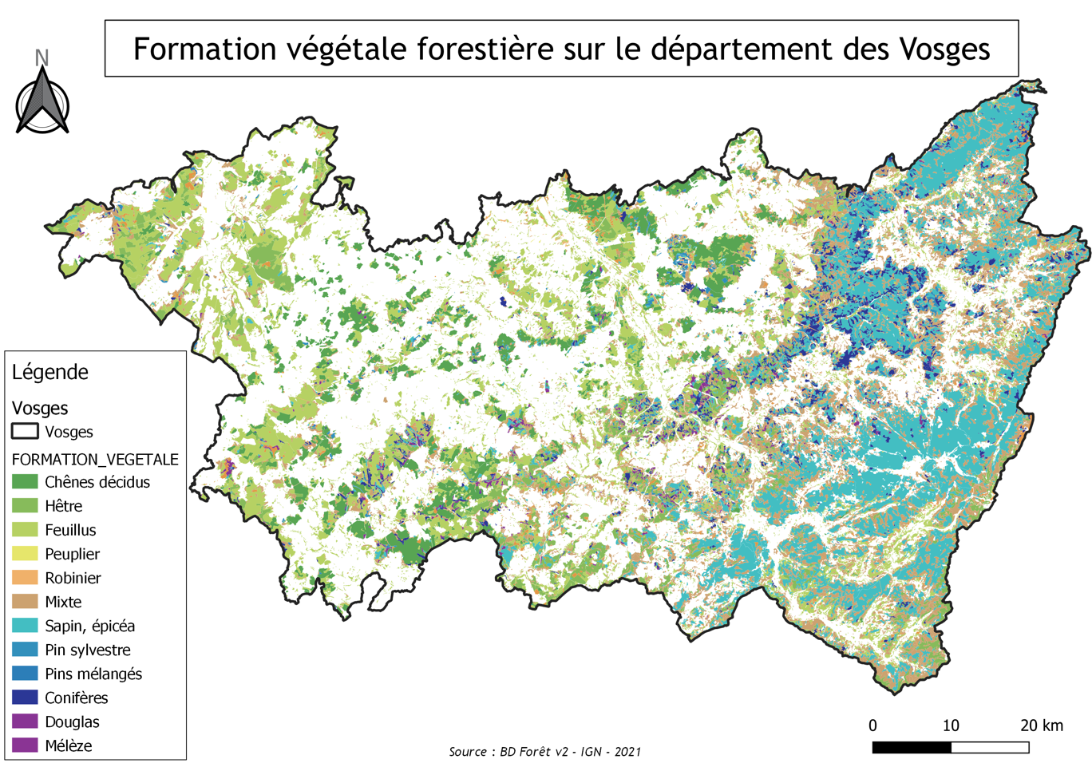



Innovation – Chimie Verte issue du bois
Axe 1
Filière d’excellence
… au cœur d’un territoire forestier
300 000 ha de forêt (47% de la surface des Vosges)
Forêt majoritairement publique
Forêt de résineux sur le massif, forêt de feuillus en plaine
Forêt en grande partie certifiée PEFC
La Région Grand Est, c’est la 3ème région en termes de productivité forestière et la 2nde région au niveau de la fabrication de produits à base de bois.
Source : Mémento du FCBA 2025-2026

Slide 7
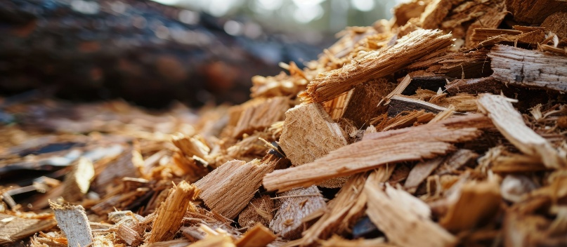
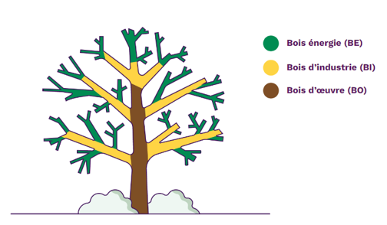
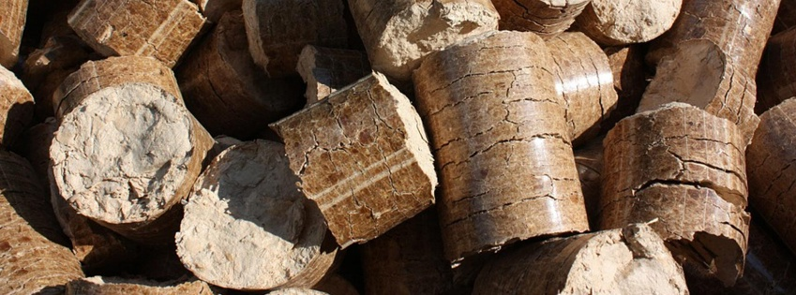
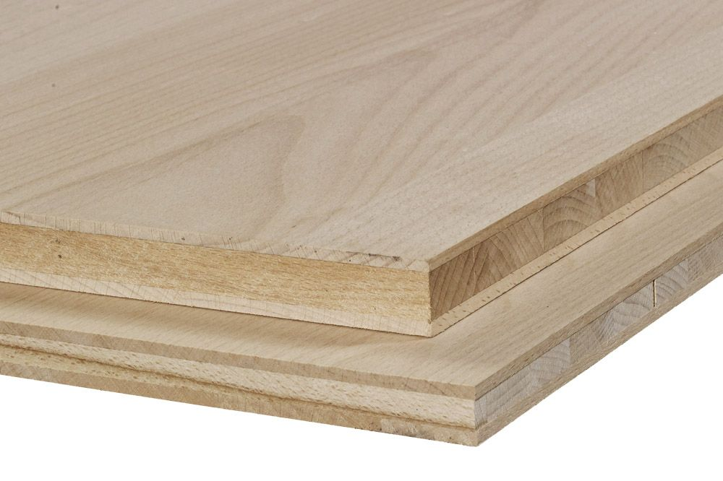

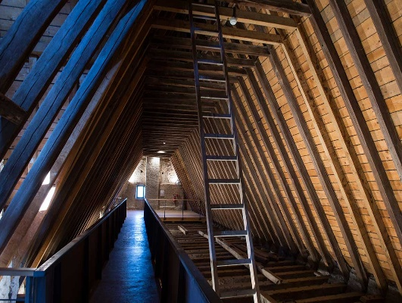
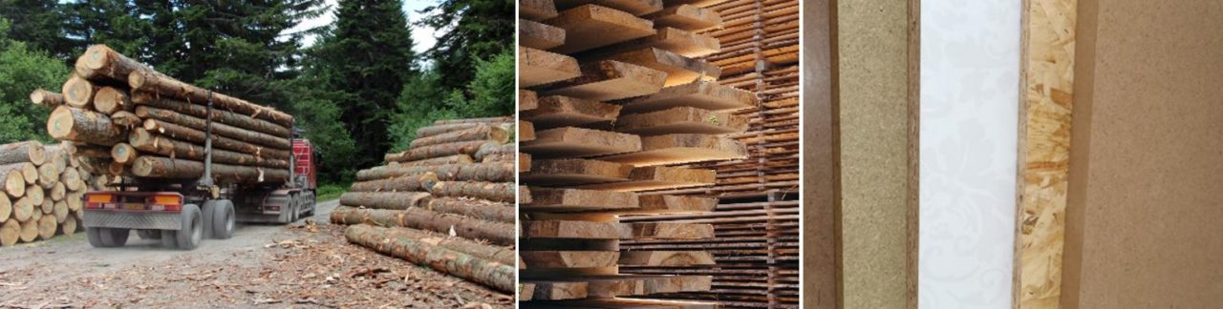
Innovation – Chimie Verte issue du bois
Axe 1
Filière d’excellence
USAGES TRADITIONNELS du BOIS :
→ BE = revenu de 6-8% pour près de 50% du volume
→ BO - BI : Revenu financier principale pour la forêt (env. 92%)

Slide 8
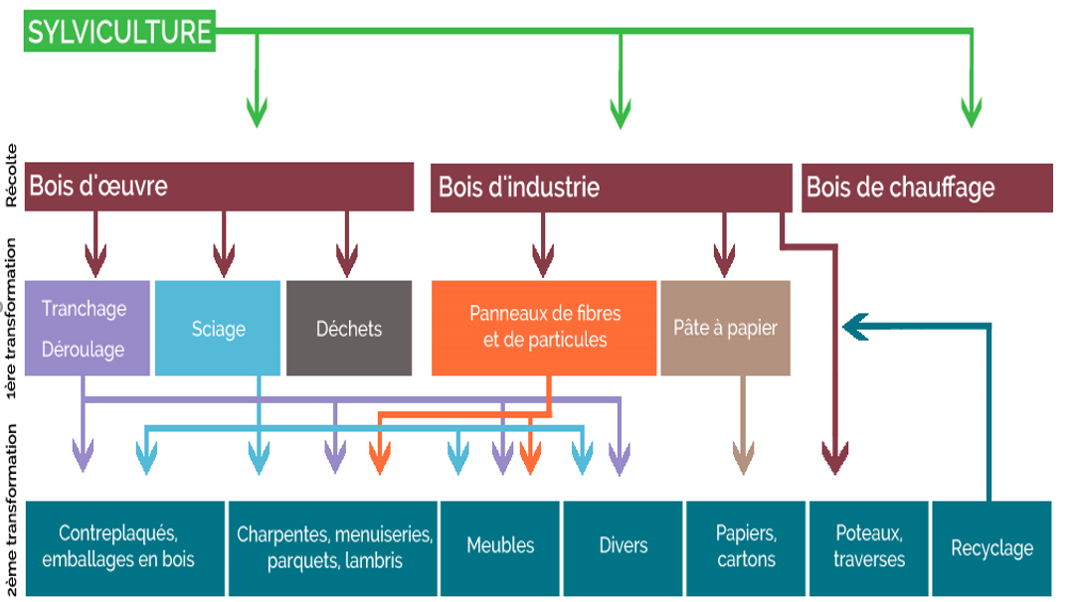
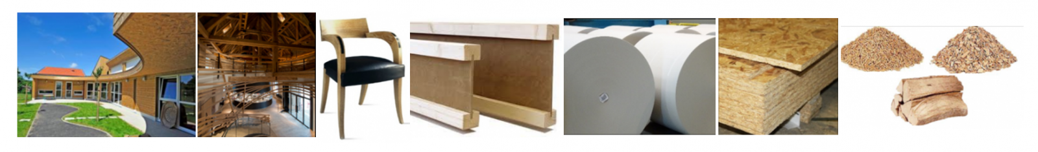
Innovation – Chimie Verte issue du bois
Bois énergie

Slide 9
Innovation – Chimie Verte issue du bois
Insertion d’une nouvelle filière :
CHIMIE issue du BOIS
(Pyrolyse, Gazéification, extraction moléculaire,…)
Valorisation de la matière
Possibilité de réintégration de la matière pour le Bois Energie
→ Création de Valeurs au profit
de la filière FORET et BOIS
Bois Chimie
Bois énergie

Slide 10


Innovation – Axes de développements
Bois Chimie
Bois énergie
Réemploi du bois
Communauté d’Agglomération d’Epinal – Pôle Bois - 2026

Slide 11
Innovation – Axes de développements
Bois énergie
3 axes majeur de développement
Bois CHIMIE
Feuillus
Réemploi du bois
Communauté d’Agglomération d’Epinal – Pôle Bois - 2026

Slide 12



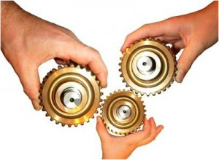

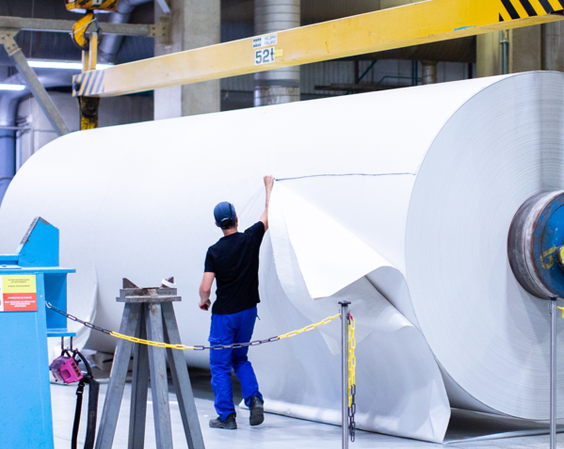




Genèse d’une démarche concrète :
Ecologie Industrielle Territoriale - EIT
Axe 2
L’Ecosystème
1er producteur de papier journal d’Europe de l’Ouest :
Atouts du territoire
Développement rapide
Domaine d’activité en déclin
Territoire Forestier
www.agglo-epinal.fr

Slide 13

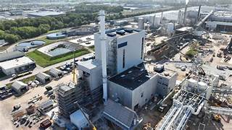


Axe 2
L’Ecosystème
Troisième Etape :
Reconversion, Ecoparc et Décarbonation
Reconversion du site passant de la production de papier journal au papier pour ondulé destiné au marché de l’emballage recyclé.
    360 millions d’euros d’investissements.
Reconstruction des moyens de production d’énergies décarbonées :
Chaudières biomasse bois de classe B (dont la plus grosse chaufferie biomasse d’Europe) – cogénération – chaudière biogaz
    185 millions d’euros d’investissements.
Création d’une zone d’activité : ECOPARC
Implantations d’entreprises dans un schéma coordonné pour favoriser
l’Ecologie Industrielle et Territoriale.
Industries de la valorisation de la fibre
de bois et les énergies décarbonées…
2021 à aujourd’hui
www.agglo-epinal.fr

Slide 14




L’Ecologie Industrielle et Territoriale
Axe 2
L’Ecosystème
Constat à cette 1ere expérience
Une démarche de synergies POUR et PAR les entreprises visant :
Des gains économiques
Diminution des coûts d’achats
Diminution des coûts de traitement des déchets
Diminution des coûts de maintenance
Des gains environnementaux
Diminution de l’empreinte carbone
Réduction, réutilisation, recyclage de vos déchets
Des gains sociaux
Connaissance et collaboration avec les acteurs de la zone
Accès à des compétences mutualisées
Notes:
A travers la mise en place de synergies et la mutualisation des flux de matières, d’énergie, d’eau, d’infrastructures, des biens ou encore de services entre plusieurs acteurs économiques; L’EIT vise à optimiser les flux sur un territoire (zone d’activité).
Pour les entreprises cela permet d’engendrer :
Des gains économiques
Diminution des coûts d’achats
Diminution des coûts de traitement des déchets
Diminution des coûts de maintenance
Des gains environnementaux
Diminution de l’empreinte carbone
Réduction, réutilisation, recyclage de vos déchets
Des gains sociaux
Connaissance et collaboration avec les acteurs de la zone
Accès à des compétences mutualisées
Le rôle de la CAE est donc de vous apporter des outils afin de faciliter la mise en œuvre de la démarche : c’est une démarche d’entreprise faite POUR et PAR les entreprises

Slide 15
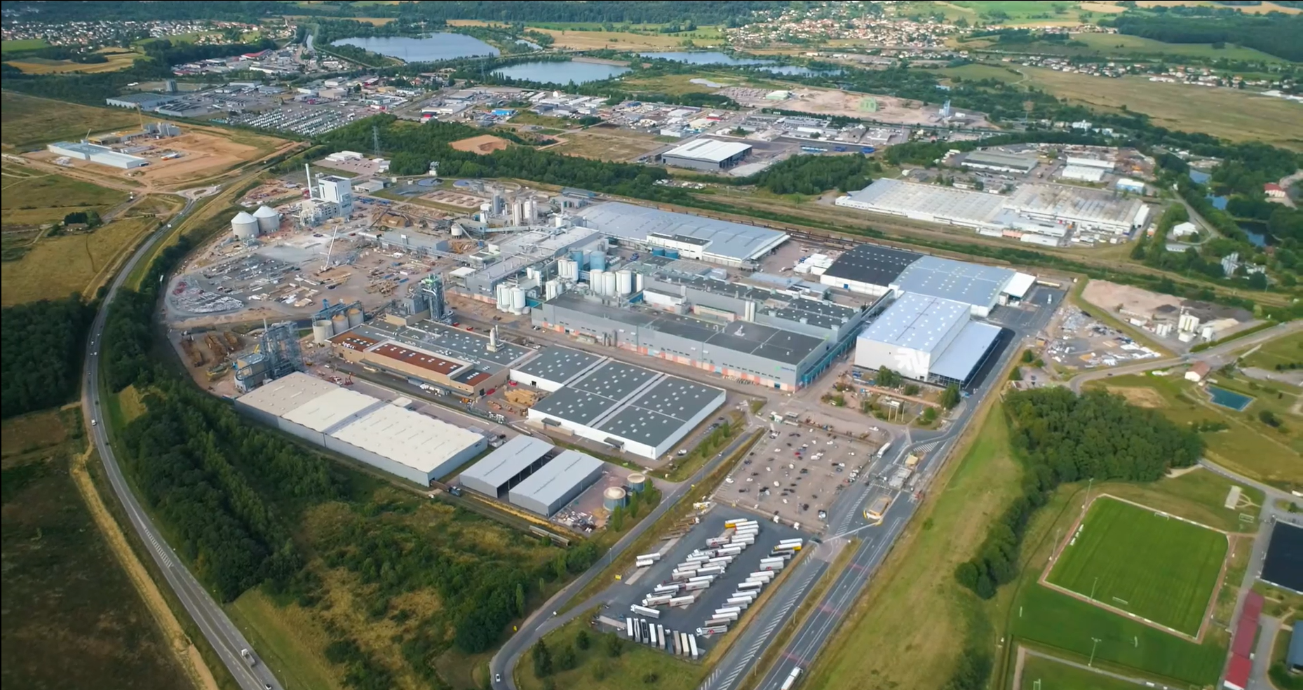
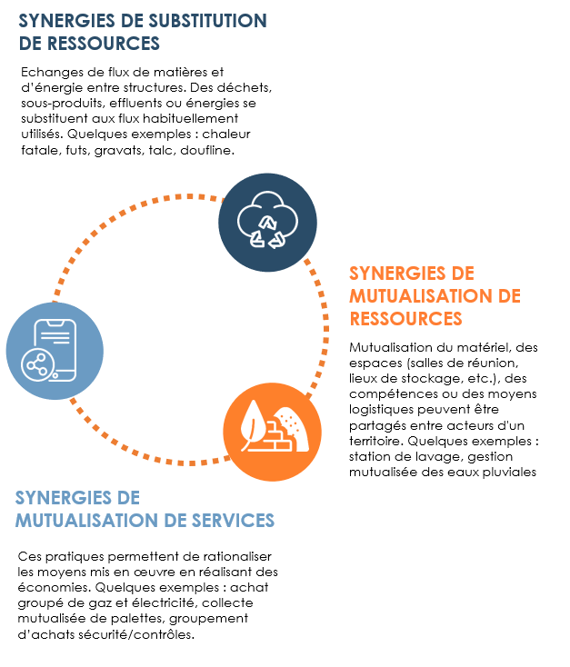


Slide 16
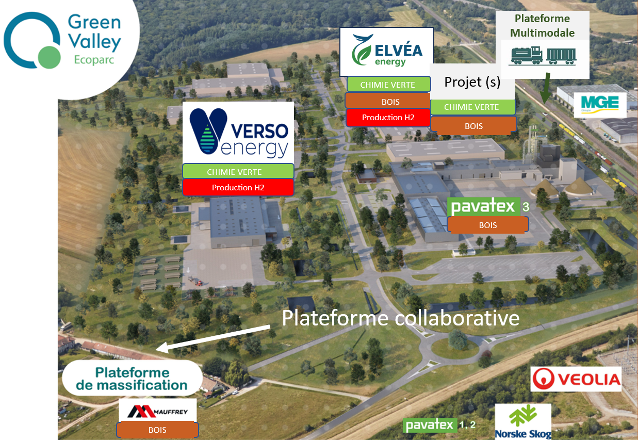
Ecoparc - Green Valley :
Zone d’activités et plateformes sur un foncier de 86,7 hectares
Permis d’aménager tranche 1, obtenu le 10 juin 2022
Permis d’aménager tranche 2, obtenu le 9 décembre 2024
Développement en trois phases :
1- Industries de la « fibres de bois »
(sur la tranche 1 du PA)
2- Industries de l’ « énergie Verte »
3- Industrie de la « chimie Verte » et transport décarbonné (sur la tranche 2 du PA)
Axe 2
L’Ecosystème
Axe 3
Foncier des Zones d’Activités

Slide 17
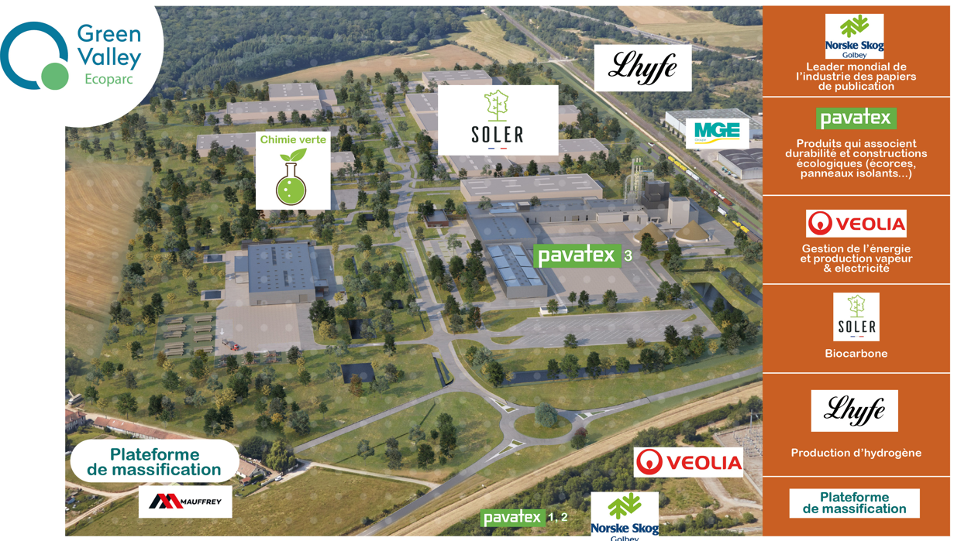





Plateforme Multimodale
Hydrogène
Projet (s)
CHIMIE VERTE
BOIS
CHIMIE VERTE
Production H2
Production de panneaux isolants biosourcés
Bois – Fibre textile - Glassine
BOIS
CHIMIE VERTE
Les implantations Industrielles de l’Ecoparc :
Illustrations de la 1ere phase « FIBRES »
Production H2
Production de vapeur et d’électricité - biomasse
BOIS
Projet (s) Biocarbone
Projet Biocarbone
Biocarbone - Syngaz
Plateforme collaborative
Multi opérateurs
Carburant durable E-SAFF
BOIS
BOIS

Slide 18
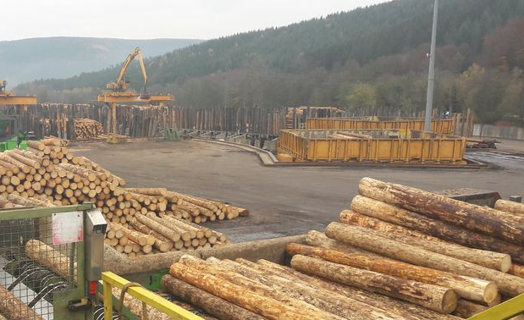
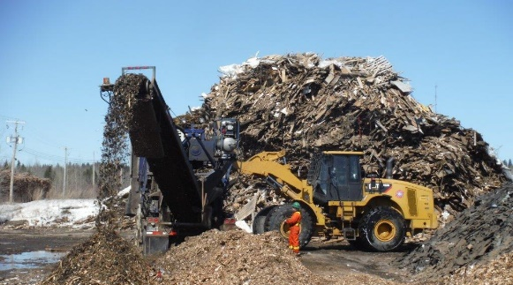
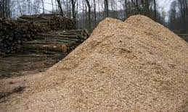

Projet Plateforme de Massification
  Projet plateforme massification biomasse :
  Point d’articulation « fibre » de la Green Valley
  Projet d’intérêt pour :
    Stockage et Logistique du bois-énergie de classe principalement B pour :
      Norske skog : chaudière biomasse N°2
      Green Valley Energy : chaudière biomasse N°6
    Stockage et Logistique des bois de classe A issues de la transformation pour :
      Pavatex : Fibres intégrées dans les panneaux isolants
      Soler : pré-séchage naturel des billons de bois
      MBEF : bois - Industriels de la chimie verte
    CAE : développement du territoire
    plateformes biomasse pour chaufferies communales.
Bois rondins
zone broyeurs
Volume traité sur la plateforme de l’ordre de 96 000 tonnes /an
→ Sobriété foncière et valorisation des ressources ..
Plaquettes et écorces

Slide 19
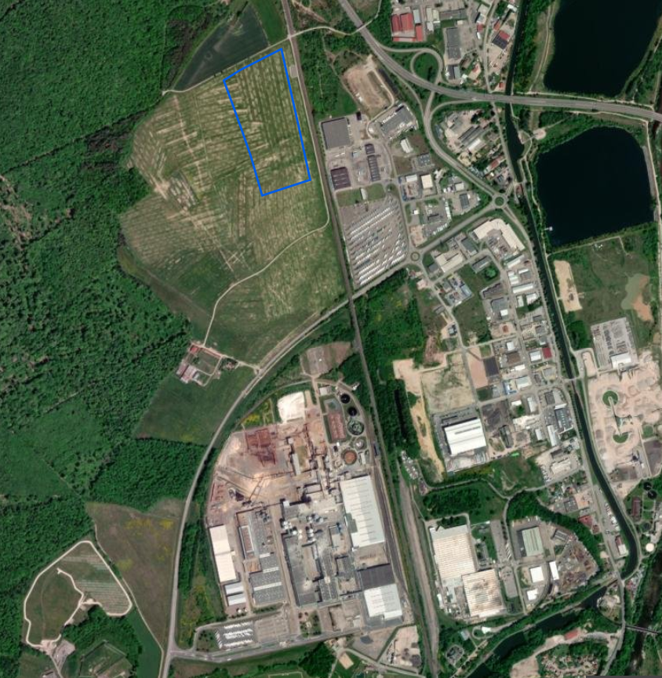













voie ferrée
Axe 2
L’Ecosystème
Production d’H₂ (électrolyse) par
MBEF
Aménagements pour permettre
Les synergies inter-industrielles
Projet infrastructure ferrée zone de fret Ecoparc
Projet (s) Biocarbone
Les matières premières :
- Le bois de classe A
- Les fines de bois A
- Le bois de classe B
- Les Composés Solides de Récupération (CSR)- O2
Les énergies :
- Electricité HTA
- Vapeur HP issue de la Biomasse
- Co2 Biogénique
- Hydrogène H2
Les Utilités :
- Télécommunications inter-sites
- Eaux Industriels
- Eaux biologiques (sortie de STEP)
- Effluents d’eaux Process vers STEP
La logistique mutualisée :
- Ferroutage via plateforme
- Réseau d’expédition liquide E-saff vers plateforme
- Logistique route après stockage
bioCO₂
O₂
Transport multimodal
Projet SAF
Vente O₂ co-produit
& achat bioCO₂
Producteur de panneaux isolants de fibres de bois
Confidential document. Do not share.
bois éclaircies, houppiers, chutes de scieries
vapeur
CSR
fines de bois
bois
Electricité
Plateformes massification bois, transport
bioCO₂
vapeur
_{CSR}
Chaudière biomasse
+ Back-up biogaz & gaz
parc à bois
stockage, pré-séchage
Papier / Carton
à base de recyclé
Opérations ferroviaires, transport multimodal

Slide 20
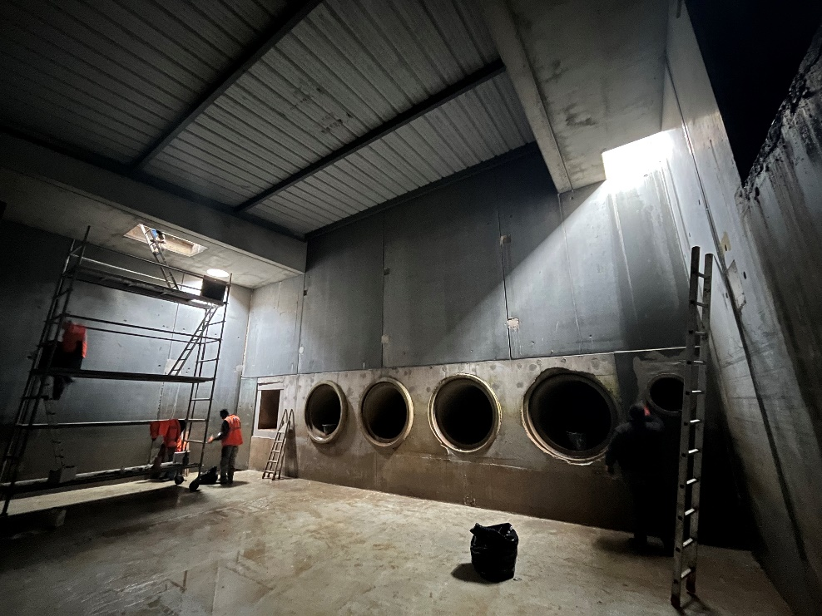
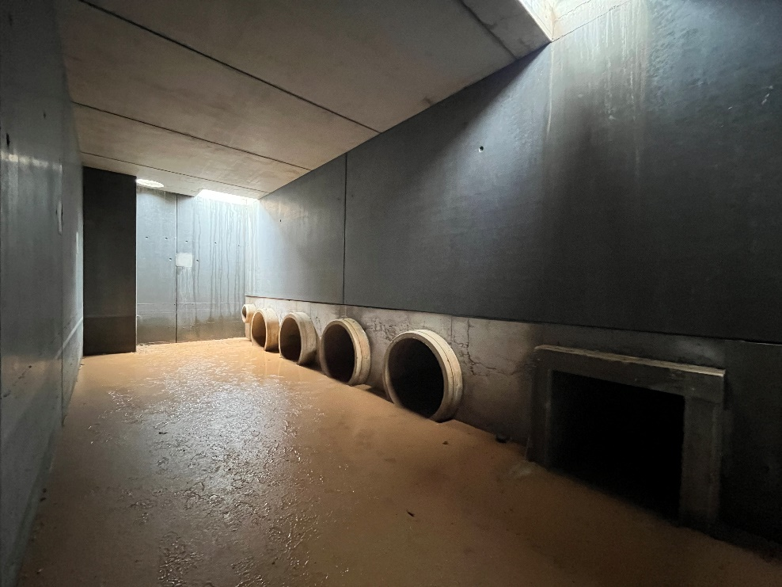
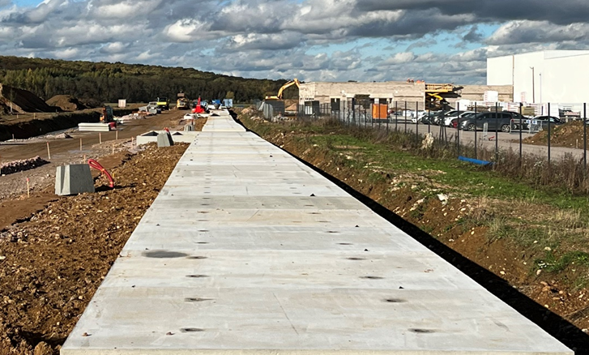
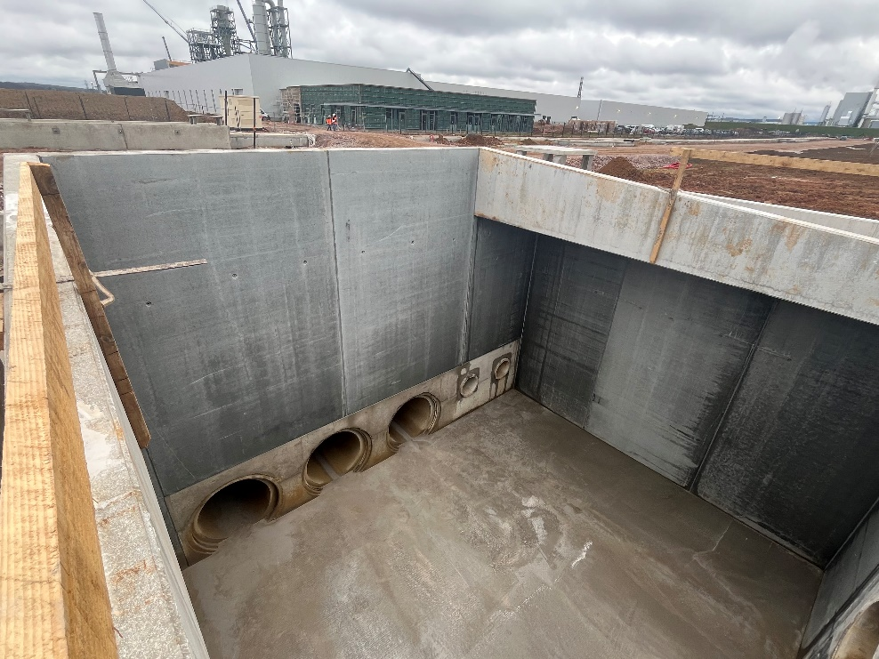
Passage des Réseaux en sous-terrain : intégration paysagère
Utilités / Fluides / Energies
sous la route départementale et l’avenue de l’Ecoparc
Ouvrage Ouest
Galeries Techniques sur 637 mètres
Ouvrage Nord
Ouvrage Sud
www.agglo-epinal.fr

Slide 21
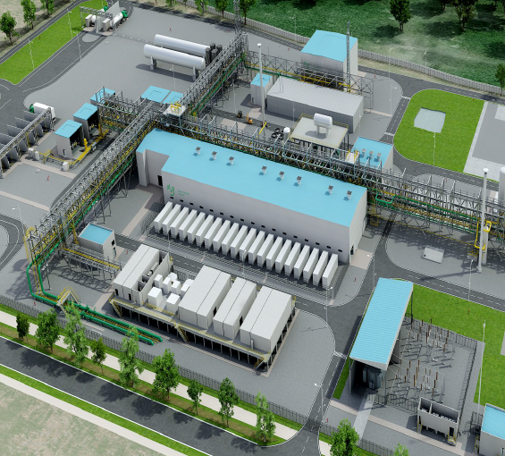

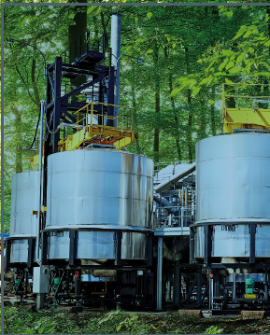

Ambition : Industries du bois et de la chimie verte
Décarbonation via l’Ecologie Industrielle Territoriale
Déploiement des acteurs de l’ECOPARC
    Acteurs de l’énergie décarbonée : production d’Hydrogène.
    Chimie verte issue du bois – Woodchem Valley:
      Production de Bio-carbone issue de la pyrolyse du bois pour l’industrie .
      Extraction de bio-molécules.
    Bio transformation :
      Production de composés et/ou carburants de nouvelle génération issue du CO2 biogénique de la Green Valley (330 000 t/an) : e-SAF
Projet Biocarbone
www.agglo-epinal.fr

Slide 22

Au cœur de la Green Valley
Zone d’activités économiques à destination des : Industries du bois – Energies décarbonées – Chimie verte
AMENAGAMENTS :
  Foncier pré-aménagée (Réseaux techniques enterrés, Eau à la parcelle, mobilités douces, plantations, mobilier bois, …)
  Valorisation des eaux non conventionnelles (REUT, eau de pluie, eaux grises…),
  Intégration paysagère des process – plantations (+ 2000 arbres)
  Création de plateformes collaboratives telle que la plateforme multimodale pour une logistique durable.
  Engineering et conseil au développement cohérent des projets (EIT, ICPE, Urbanisme,…)
  Renforcement des acteurs économiques actuels (commerces, services, …) = Attractivité / RH
  Développement des services (association syndicale pour la gestion des services communs),
  Développement de l’Ecosystème universitaire et centres de compétences du bassin d’Epinal, …
  MISE EN ŒUVRE DE SOLUTIONS D’ENERGIES DECARBONNEES (BIOMASSE, H2, CO2 Biogénique, …)
  MUTUALISATION – OPTIMISATION DES MOYENS (VAPEUR, RESSOURCES BOIS, MOLECULES, SERVICES, ..)
  PRODUCTION DE SOLUTIONS EN FAVEUR DE LA DECARBONATION DE L’INDUSTRIE
  - BIOCARBONE Industries Métallurgiques et du silicium
  - BIOCHAR pour l’abondement des sols en Agriculture, viticulture …
  - Methanol et E-SAFF de synthèse durable - Aviation et Transport maritime
  - Molécules biosourcées (issues du bois)
www.agglo-epinal.fr

Slide 23
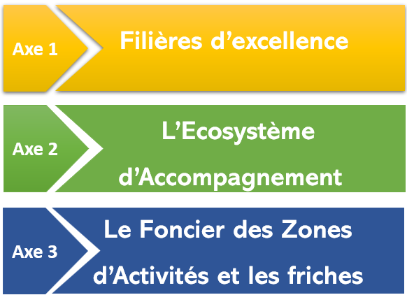

Etudes et Travaux restants , pour quelle concrétisation ?
A l’échelle LOCALE
A l’échelle NATIONALE
Le développement économique
Attractivité et démographie
La réindustrialisation
face aux enjeux environnementaux
Moyens :

